Slide 1
Computerteile + Kaufentscheidung
Florentina

Slide 2
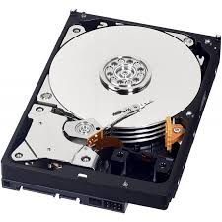
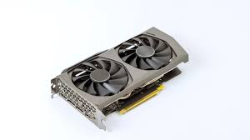
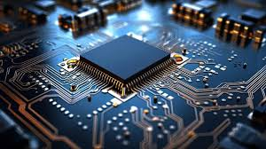
Verarbeitungsgeräte
Festplatte
Prozessor
Arbeitspeicher
Grafikkarte
Verarbeitungsgeräte…verarbeitet die Informationen

Slide 3
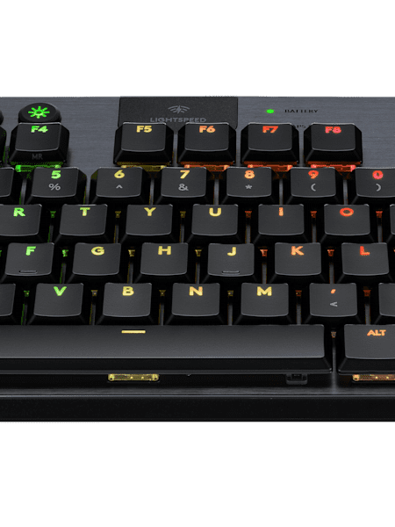
Eingabegeräte
Tastertur
Mirkofon
Maus
Touchscreen
Touchpad
Webcam
…
Eingabegeräte…sind Geräte mit dennen man Informantionen in der Computer bringt

Slide 4
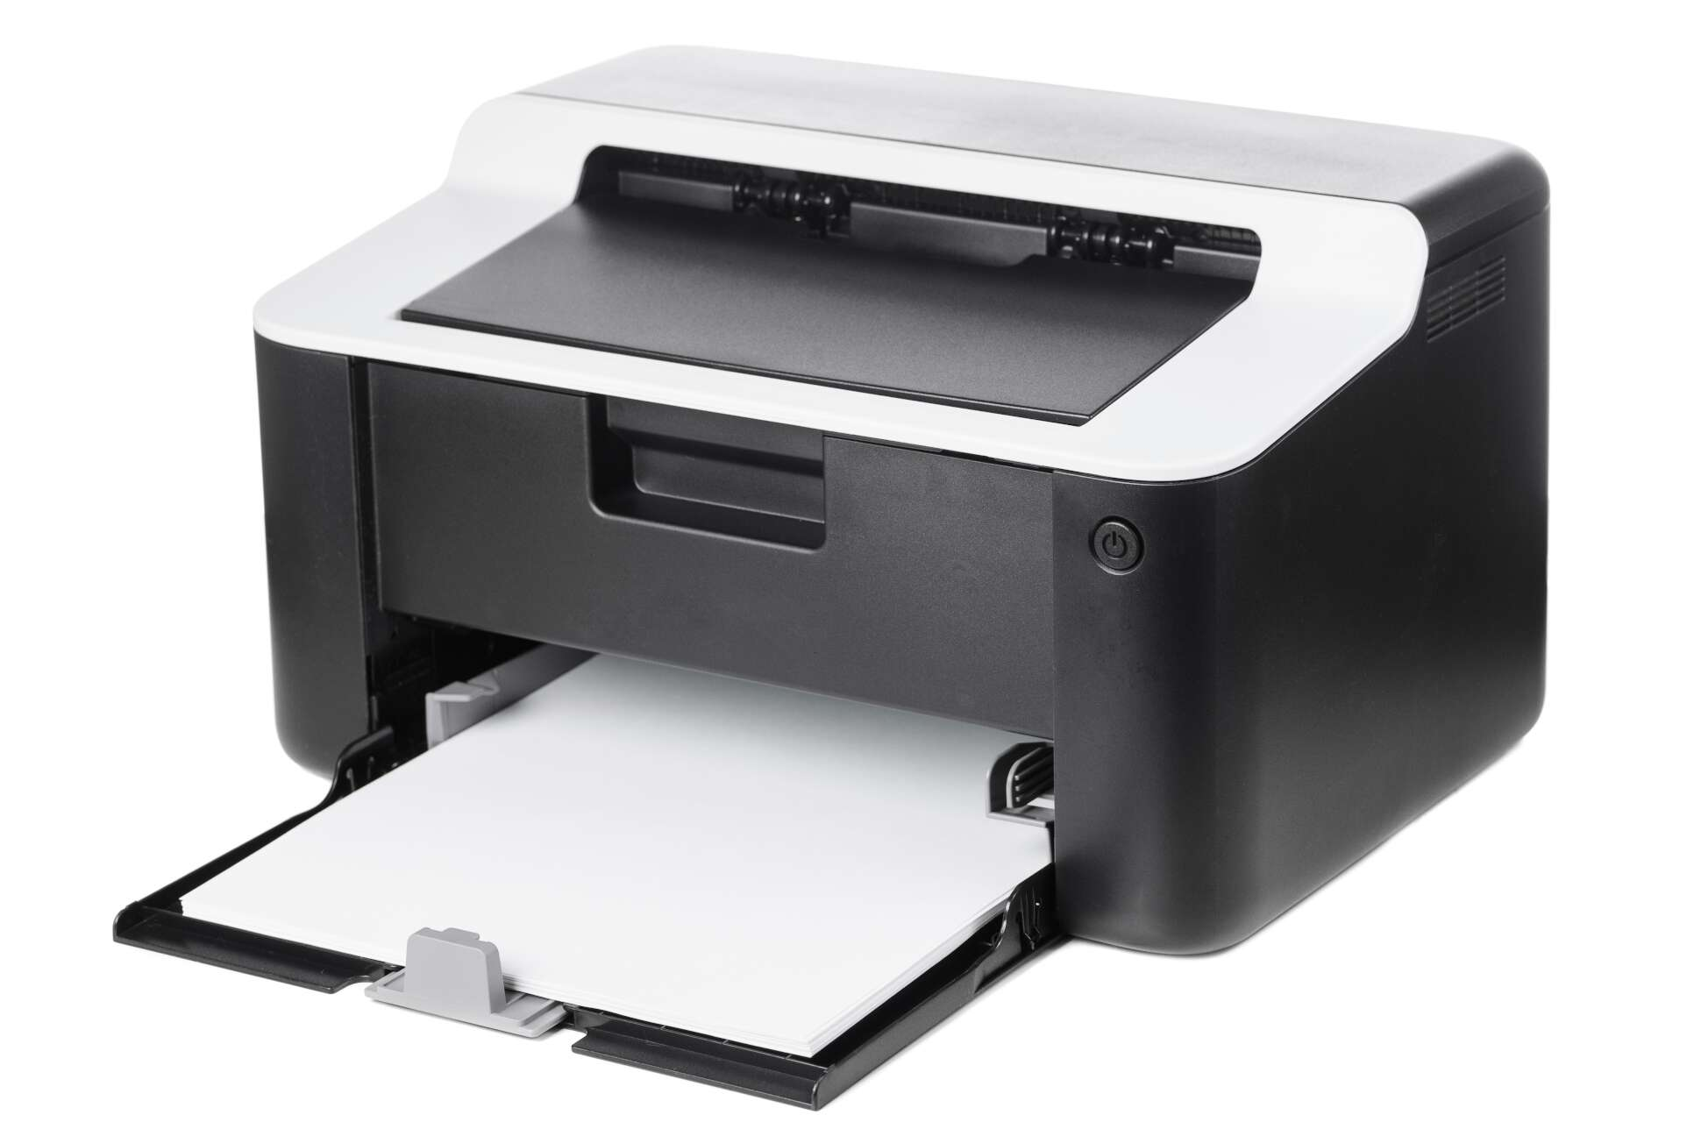
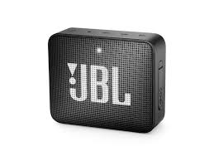
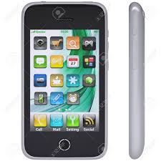
Ausgabegeräte
Lautsprecher
Drucker
Kopfhörer
Bildschirm
Ausgabegeräte…sind Informationen die man aus dem Computer erhält.

